Slide 1
Annual Value
Week 4 dan 5
PSTI Unram
2019

Slide 2
Fungsi
Mengetahui nilai uang berdasarkan
waktu apabila pembayaran
dilakukan pada jumlah sama
dalam rentang waktu dan
nilai suku bunga tertentu
Ex
Besar jumlah cicilan kredit,
besar premi yang sudah dibayar

Slide 3
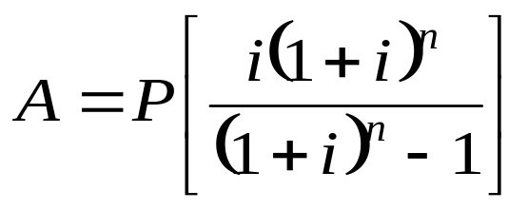
Formulasi
Mencari Annual dengan Present diketahui
A/P, i, n
atau A = P ( )
A
A
A
A
A
0
Equal-Payment-Series
Capital Recovery Factor
1
2
3
n-1
n
P

Slide 4
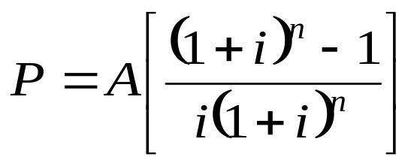
Fomulasi
Mencari Present dengan Annual diketahui
P/A, i, n
atau P = A ( )
A
A
A
A
A
0
Equal-Payment-Series
Present Worth Factor
1
2
3
n-1
n
P

Slide 5
Example (1)
Roza ingin membeli mobil seharga Rp. 250 juta. Bila suku bunga bank 15 % dan lama cicilan 5 tahun maka berapakah Roza harus mencicil mobil itu tiap tahun ?

Slide 6
Penyelesaian
250 juta
1
2
3
4
5
0
A
A
A
A
A
(A/P,15,5)
A = 250.000.000 ( 0.2983 ) = 74.575.000
Jadi, Roza tiap tahun harus mencicil mobil Fortune-nya sebesar Rp. 74.575.000,-

Slide 7
Buatlah besar cicilan untuk bulanannya
!!

Slide 8
Penyelesaian
Nilai cicilan tahunan langsung dikali12 bulan
Merubah beberapa parameter, yaitu :
n = 5 x 12 bulan = 60
i = 15 % : 12 bulan = 1.25 %

Slide 9
Penyelesaian
Cara 1
Rp. 74.575.000 : 12 bulan = 6.214.585
Cara 2
n = 60 dan i = 1.25 %
Uji :
(A/P,1.25,60)
A = 250.000.000 ( 0.0238 ) = 5.950.000
(P/A,1.25,60)
P = 5.950.000 (42.0342) = 250.103.490
(P/A,1.25,60)
P = 6.214.585 (42.0342) = 261.225.025

Slide 10
Metode Pembayaran Kredit
Pembagian tetap antara cicilan pokok dan bunga
Ex.
N0. | Pokok | Bunga | Jumlah | Saldo Pokok
1. | 1.000.000 | 250.000 | 1.250.000 | 9.000.000
2 | 1.000.000 | 250.000 | 1.250.000 | 8.000.000
3. | 1.000.000 | 250.000 | 1.250.000 | 7.000.000
4. | 1.000.000 | 250.000 | 1.250.000 | 6.000.000

Slide 11
Metode Pembayaran Kredit
2. Pembagian tidak tetap antara cicilan pokok dan bunga
Ex.
N0. | Pokok | Bunga | Jumlah | Saldo Pokok
1. | 750.000 | 500.000 | 1.250.000 | 9.250.000
2 | 800.000 | 450.000 | 1.250.000 | 8.450.000
3. | 850.000 | 400.000 | 1.250.000 | 7.600.000
4. | 900.000 | 350.000 | 1.250.000 | 6.700.000

Slide 12
Example (2)
Siti ditawari oleh mertuanya suatu pilihan antara menerima warisan $12,500 sekarang atau diberi kavling sawit dengan pendapatan $2,000 per tahun selama 10 tahun. Siti akan menggunakan bunga sebesar 12% sebagai perbandingan yang merupakan bunga yang berjalan tiap tahunnya. yang manakah akan dipilih siti?

Slide 13
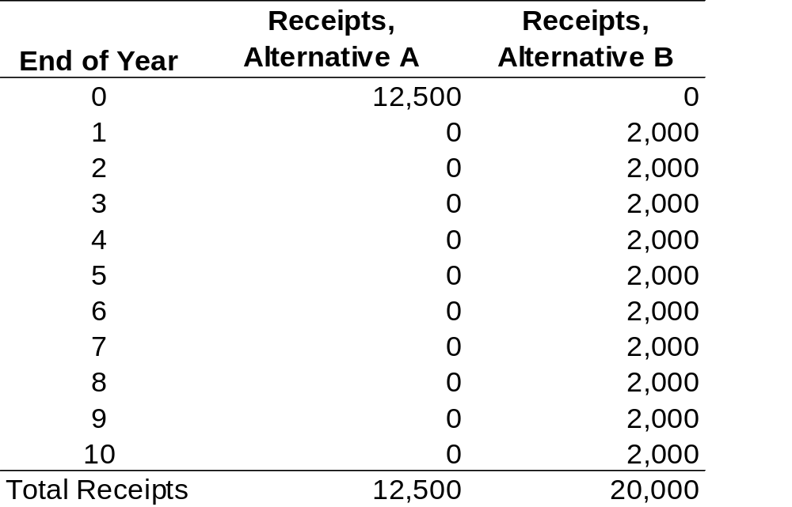
Penyelesaian
Untuk membandingkan kedua alternatif di atas, maka harus ditentukan nilai ekuivalen untuk alternatif B yaitu jumlah pada present time (titik 0)
(P/A,12,10)
P = 2,000 ( 5.6502 ) = 11,300

Slide 14
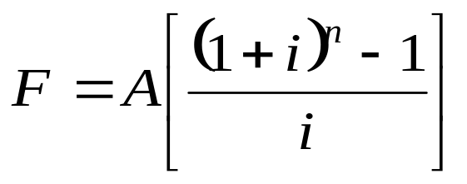
Formulasi
Mencari Annual dengan Future diketahui
F/A, i, n
atau F = A ( )
F
Equal-Payment-Series
Compound-Amount Factor
0
1
2
3
n-1
n
A
A
A
A
A

Slide 15
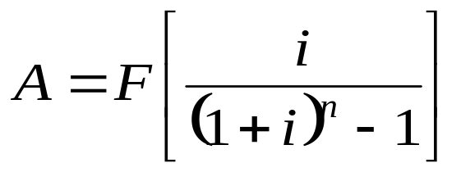
Formulasi
Mencari Future dengan Annual diketahui
A/F, i, n
atau A = F ( )
F
Equal-Payment-Series
Sinking-Fund Factor
0
1
2
3
n-1
n
A
A
A
A
A

Slide 16
Selesaikan Example (2) bila dihitung untuk Future
!!
(Hitung nilai warisan Siti sebesar $ 12,500 pada 10 tahun yad dan bandingkan bila pendapatan annual dihitung secara future)

Slide 17
Penyelesaian
Warisan $ 12,500
Annual $ 2,000
(F/P,12,10)
F = 12,500 ( 3.106 ) = 38.825
(F/A,12,10)
F = 2,000 ( 17.549 ) = 35.098

Slide 18
Exercise (1)
PT. Fauzi Hebat mengeluarkan investasi 200 juta untuk pembangunan pabrik tempe merek “Enak Banget”. Tahun 1 rugi 10 juta, tahun 2 laba 5 juta, tahun 3 – 10 laba 10 juta dan tahun 11 – 15 laba 15 juta. Bila suku bunga 12 % maka :
Untung atau rugi usaha tempe Fauzi ?

Slide 19
Exercise (2)
Santo ingin membeli Honda seharga Rp. 14 juta dengan cara kredit. Bila lama kredit 5 tahun dan suku bunga 12 % maka :
Berapakah besar cicilan perbulan.
Jika Santo telah mencicil 20 kali dan ingin melunasi maka berapakah uang yang harus disediakan Santo untuk pelunasan tersebut ?

Slide 20
Exercise (3)
Misal seseorang ingin membeli sepeda motor seharga Rp. 6.200.000,- dengan uang
muka Rp. 1.240.000,- dan sisanya diangsur selama 48 bulan dengan angsuran sama.
Jika bunga 1 % maka hitung besar angsuran tersebut.
Notes:
Penyelesaian:
P = 6.200.000 – 1.240.000 = 4.960.000
N = 48 bulan, i = 1 % / bulan
A = P (A/P, i %, n) = 4.960.000 (A/P, i %, 48 ) = 4.960.000 (0,0263)
= Rp. 130.450
Jadi besar angsuran tiap bulan adalah Rp. 130.450

Slide 21
Exercise (4)
Seseorang mendepositokan uangnya tiap akhir tahun sebesar Rp. 100.000,- dengan suku bunga 6% / tahun . Berapakah uang yang dimilikinya pada akhir tahun ke 5.
Notes:
Penyelesaian :
A = Rp. 100.000
F = A(F/A, i %, n) = 100.000 (F/A, 6 %, 5) = Rp. 563.700,-

Slide 22
Exercise (5)
Misal seseorang ingin mendepositokan uangnya setiap 3 bulan, sehingga pada akhir tahun ke 10 ia memiliki uang Rp. 10.000.000,- suku bunga tiap tahun adalah 6 %, berapa yang harus ia depositokan tiap 3 bulan.

Slide 23
HOME WORK

Slide 24
Pertanyaan
Diperlukan investasi sebesar $ 100,000 untuk periode proyek 5 tahun, dan diperlukan pula suatu tambahan modal tunai $ 5,000 untuk pemeliharaan dan biaya tenaga kerja yang membutuhkan atau tidak tambahan material. Dengan harapan pendapatan rata-rata $ 8,000 selama waktu proyek serta nilai persediaan sebesar $ 7,000 sepanjang kurun waktu project, maka untuk itu diperlukan investasi tambahan dengan total seluuhnya $ 20,000. Diharapkan semua investasi akan kembali pada akhir proyek, sehingga arus kas $ 20,000 pada t=0 dengan penerimaan $ 20,000 pada t=5. Semua pemasukan dan biaya lain diharapkan untuk memberikan pendapatan netto $ 35,000 tiap tahun dengan tingkat bunga 12 % (jumlahkan NIM mu dalam dua digit). Hitunglah cashflow tahunan project tersebut dan tentukan apakah proyek itu layak atau tidak.

Slide 25
Jawab
The annual cost that is equivalent to this cash flow is (if interest is 20 %)
If the effects of working capital included, this project is economically undesirable (yang tidak diinginkan)
If the cost of the working capital requirements had been omitted, the annual cost is
This value indicating that the project is economically viable (secara ekonomis sehat)
(A/P,20,5)
(A/F,20,5)
A = –$120,000 (0.3344) + $35,000 + $20,000 (0.1344)
A = –$2,440/year
A/P,20,5
A = –$100,000 (0.3344) + $35,000 = $1,560/year

Slide 26
GRADIEN VALUE

Slide 27
Fungsi
Mengetahui nilai uang berdasarkan waktu apabila pembayaran dilakukan pada jumlah yang terus meningkat dengan peningkatan yang sama dalam rentang waktu dan
nilai suku bunga tertentu
(n-1)G
(n-2)G
2G
G
0
1
2
3
n-1
n

Slide 28
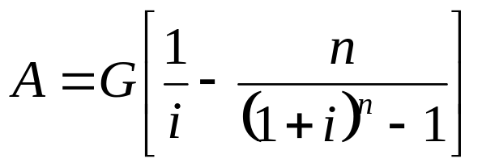
Fomulasi
Uniform-Gradient-Series Factor
(Discrete Compounding, Discrete Payments)
A/G, i, n
atau A = G ( )
(n-1)G
(n-2)G
A
A
A
A
A
2G
G
Uniform-Gradient-
Series Factor
0
1
2
3
n-1
n
0
1
2
3
n-1
n

Slide 29
CONTOH
Raju mencoba menabung dari sisa gajinya untuk masa depan. Tahun pertama mampu disisihkan 1 juta. Tahun ke-2, karena karirnya naik maka Raju mampu menyisihkan 2 juta, tahun ke-3 disisihkan 3 juta dan seterusnya dapat meningkat 1 juta pertahun. Berapakah tabungan Raju yang terkumpul selama 10 tahun bila dihitung secara present dengan bunga 10 %.

Slide 30
Jawab
(n-1)G
(n-2)G
2G
G
1 juta
0
1
2
3
n-1
n
P = A (P/A, 10 %, 10) + G (P/G, 10, 10)
P = 1.000.000 ( ) + 1.000.000 ( )
P = …

Slide 31


Slide 32
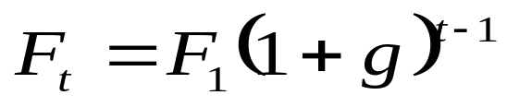
Geometric-Gradient-Series Factor
(Discrete Compounding, Discrete Payments)
, t = 1,2,…,n
F₁(1+g)^{n}
F₁(1+g)^{n-2}
F₁(1+g)²
F₁
F₁(1+g)¹
0
1
2
3
n-1
n

Slide 33
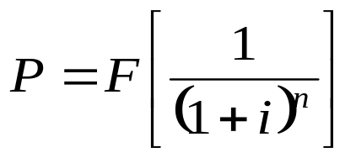
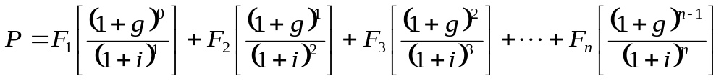
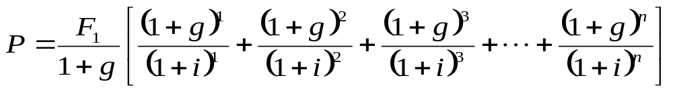
Geometric-Gradient-Series Factor
(Discrete Compounding, Discrete Payments)
substitusi F dengan
Sehingga diperoleh,
Kalikan setiap suku dari persamaan di atas dengan (1+g)/(1+g) sehingga diperoleh :

Slide 34
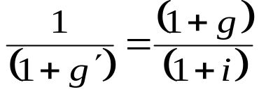
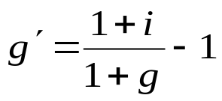
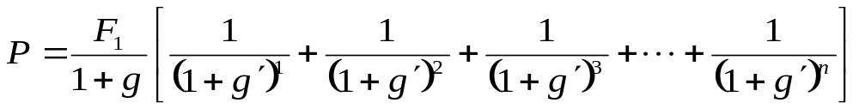
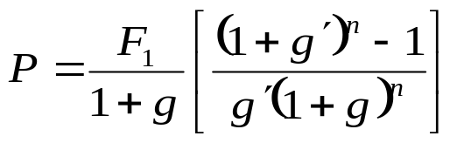
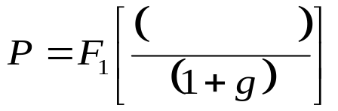
Geometric-Gradient-Series Factor
(Discrete Compounding, Discrete Payments)
Misalkan
dimana g’ adalah growth-free rate, dan subtitusi
dari setiap suku adalah :
(P/A,g’,n)
atau

Slide 35
Geometric-Gradient-Series Factor
(Discrete Compounding, Discrete Payments)
g’ > 0
jika i > g, maka g’ adalah positif dan ( ) dihitung dengan menggunakan persamaan yang sesuai
(P/A,g’,n)
Contoh :
Penerimaan dari suatu unit bisnis diestimasikan akan mengalami peningkatan 7% per tahun dari penerimaan awal tahun pertama sebesar $360,000. Tentukan nilai sekarang dari penerimaan tersebut selama 10 tahun bila digunakan tingkat suku bunga sebesar 15%

Slide 36
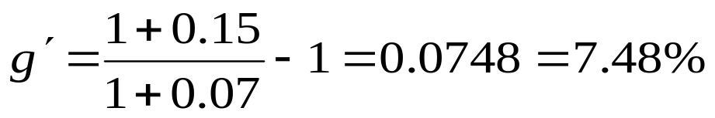
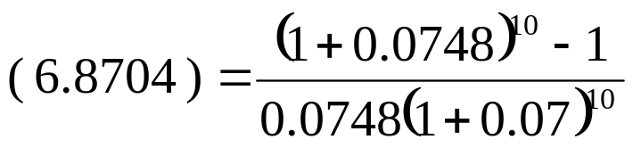
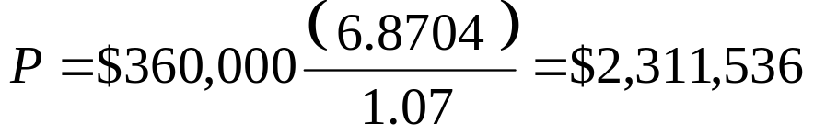
Penyelesaian
Diketahui : F₁=$360,000, g=0.07, i=15%
(P/A,7.48,10)
(P/A,7.48,10)

Slide 37
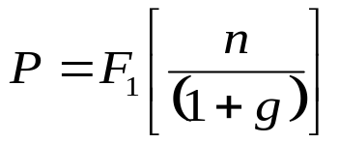
Geometric-Gradient-Series Factor
(Discrete Compounding, Discrete Payments)
g’ = 0
jika i = g, maka g’ sama dengan nol dan nilai akan sama dengan n, sehingga persamaan geometric-gradient-series factor menjadi:
(P/A,g’,n)

Slide 38
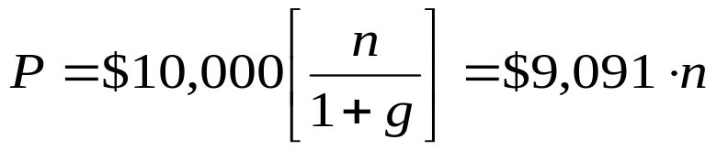
Geometric-Gradient-Series Factor
(Discrete Compounding, Discrete Payments)
Contoh
Suatu penerimaan diestimasikan meningkat 10% per tahun dari pokok sebesar $10,000 pada awal tahun pertama. Tentukan PW dari n tahun penerimaan tersebut dengan tingkat bunga 10%

Slide 39
Geometric-Gradient-Series Factor
(Discrete Compounding, Discrete Payments)
g’ < 0
jika i < g, maka g’ akan negatif dan nilai tabel tidak dapat digunakan untuk mengevaluasi faktor P/A
Contoh :
Gaji seorang sarjana Engineer fresh graduate diperkirakan meningkat 12% per tahun dari pokok sebesar $32,000 selama 5 tahun yang akan datang. Jika tingkat suku bunga 10%, tentukan PW nya

Slide 40
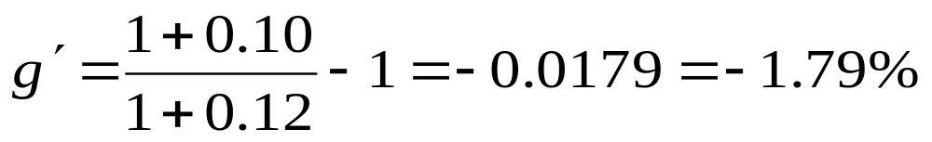
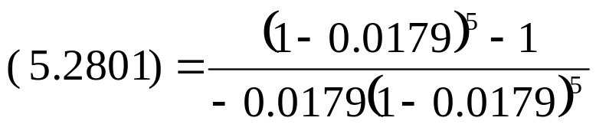
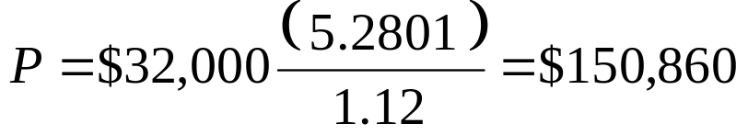
Geometric-Gradient-Series Factor
(Discrete Compounding, Discrete Payments)
Diketahui : F₁=$32,000, g=0.12, i=10%
(P/A,-1.79,5)
(P/A,-1.79,5)

Slide 41
Geometric-Gradient-Series Factor
(Discrete Compounding, Discrete Payments)
g < i
menghasilkan g’ positif untuk semua nilai positif dari i
Contoh :
Sebuah sumur minyak diperkirakan menghasilkan 12.000 barel pada tahun pertama dengan harga minyak $21/barel. Jika hasil eksplorasi diperkirakan menurun 10% per tahun, tentukan PW pendapatan kotor 7 tahun ke depan dengan tingkat suku bunga 17%

Slide 42
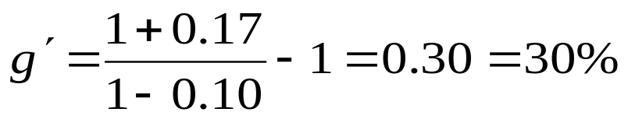
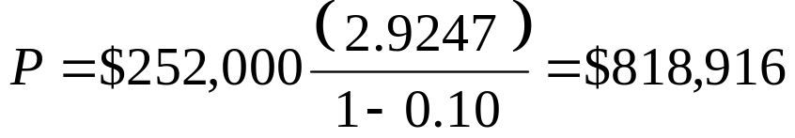
Geometric-Gradient-Series Factor
(Discrete Compounding, Discrete Payments)
Diketahui : F₁=12,000 x $21=$252,000, g= -0.1, i=17%
(P/A,30,8)

Slide 43
Problema
Pengeluaran operasi dan perawatan sebuah mesin diperkirakan akan meningkat 0,5 % perbulan. Bila pengeluaran bulan ini Rp. 200.000 maka berapakah biaya yang harus dikeluarkan anual tahunan yang equivalen dengan pengeluaran bulanan selama 5 tahun pada tingkat bunga 21 % dimajemukkan bulanan.
Jawab : Rp. 2.997.800

Slide 44
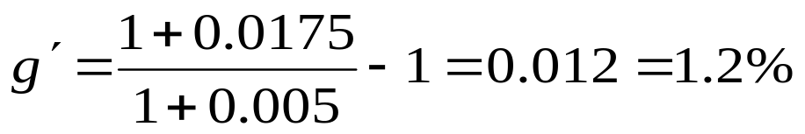
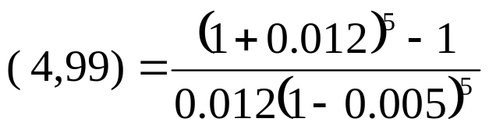
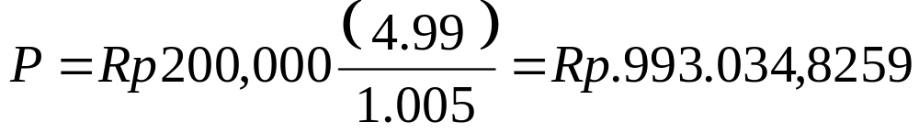
Solusi
Diketahui
F1 = Rp. 200.000 g = 0.5 % perbulan = 0,005
i = 21 % pertahun = 1.75 %
(P/A,-1.79,5)

Slide 45
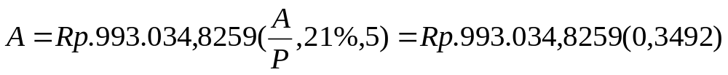

Solusi
Apa Salah ???

Slide 46
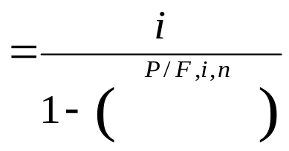
Interest-Factor Relationships
(F/P,i,n)
(F/A,i,n)
1. ( ) = i ( ) + 1
(P/F,i,n)
(P/A,i,n)
2. ( ) = 1 – ( ) i
(F/A,i,n)
(F/P,i,1)
(F/P,i,2)
(F/P,i,n-1)
3. ( ) = 1+ ( ) + ( ) + … + ( )
(A/F,i,n)
(A/P,i,n)
4. ( ) = ( ) – i
(P/A,i,n)
(P/F,i,1)
(P/F,i,2)
(P/F,i,n)
5. ( ) = ( ) + ( ) + … + ( )
(A/P,i,n)
6. ( )

Slide 47
Terima kasih

